Slide 1
Infovortrag
„ Kognitive Fähigkeiten und Fertigkeiten“
Mag. rer. nat. René Stefitz

Slide 2
Sozial-emotionale Kompetenzen

Slide 3
Kognitive Fähigkeiten
Definition:
Allgemeine Bezeichnung für die Verarbeitung von Informationen sowie menschliche Erkenntnisprozesse
Beispiele:
Aufmerksamkeit
Erinnerung
Lernen
Kreativität
Orientierung
Imagination
Schlussfolgerndes Denken
…

Slide 4
Der Aufbau
Räumliches Denken
Merkfähigkeit
Logisches Schlussfolgern
(numerisch)
Sprachliche Flüssigkeit
Logisches Schlussfolgern
(verbal)
Figuren zusammensetzen (FZ)
Implikationen erkennen (IMP)
Gedächtnis und Merkfähigkeit (GM)
Zahlenfolgen (ZF)
Wortflüssigkeit (WF)

Slide 5
Eckdaten
5 unterschiedliche kognitive Fähigkeiten sollen erhoben werden
Aus 6 Teilen bestehend
10 - 20 Minuten vorgegebene Bearbeitungszeit
10 – 25 Aufgaben je Block
Gesamtdauer ca. 90 Minuten netto
Multiple Choice (verschiedene Systeme)
Unterschiedliche Schwierigkeitsgrade innerhalb der Teile

Slide 6
Der Ablauf
Visuoanalytik und Visuokonstruktion (20 Minuten)
Gedächtnisaufgaben – Lernphase (8 Minuten)
Zahlenfolgen (15 Minuten)
Wortflüssigkeit (20 Minuten)
Gedächtnisaufgaben – Prüfphase (15 Minuten)
Implikationen erkennen (10 Minuten)

Slide 7
Figuren zusammensetzen
Die Fähigkeit, komplexe Formen oder Muster zu erkennen und zu reproduzieren
Zuordnen von Figurenteilen zu Musterfiguren
15 Aufgaben
20 Minuten Zeit
1 aus 5 Multiple Choice inkl. Alternativantwort
Verschiedene geometrische Figuren (Rechtecke, Kreise, etc…)
Unterschiedliche Schwierigkeitsgrade

Slide 8
Figuren zusammensetzen Die Aufgabe
A
B
C
D
E Keine der Figuren trifft zu

Slide 9
Figuren zusammensetzen Die Aufgabe
A
B
C
D
E Keine der Figuren trifft zu

Slide 10
Figuren zusammensetzen Die Aufgabe
A
B
C
D
E Keine der Figuren trifft zu

Slide 11
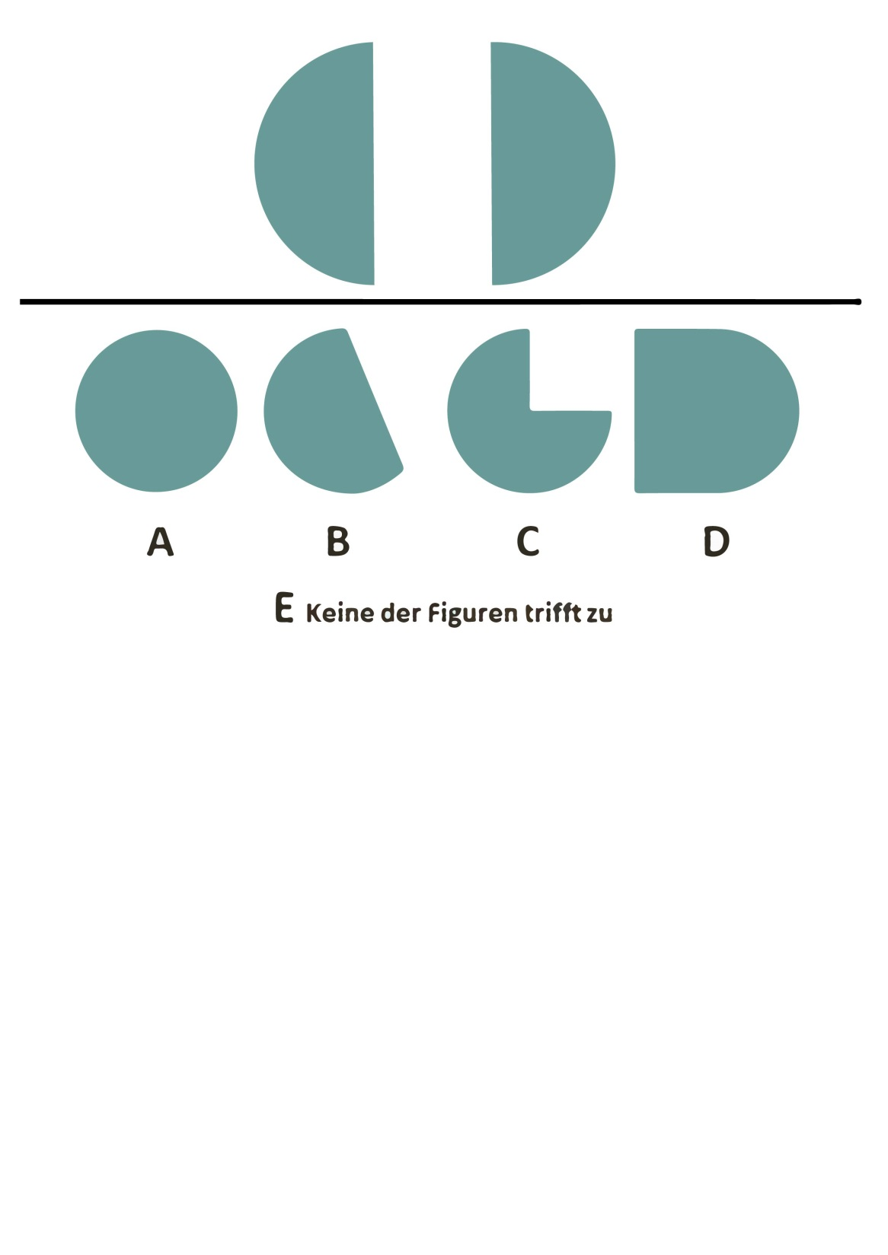
Das Größenverhältnis
„.. Dabei spielt das Größenverhältnis zwischen den Teilen und den Antwortfiguren keine Rolle.“

Slide 12
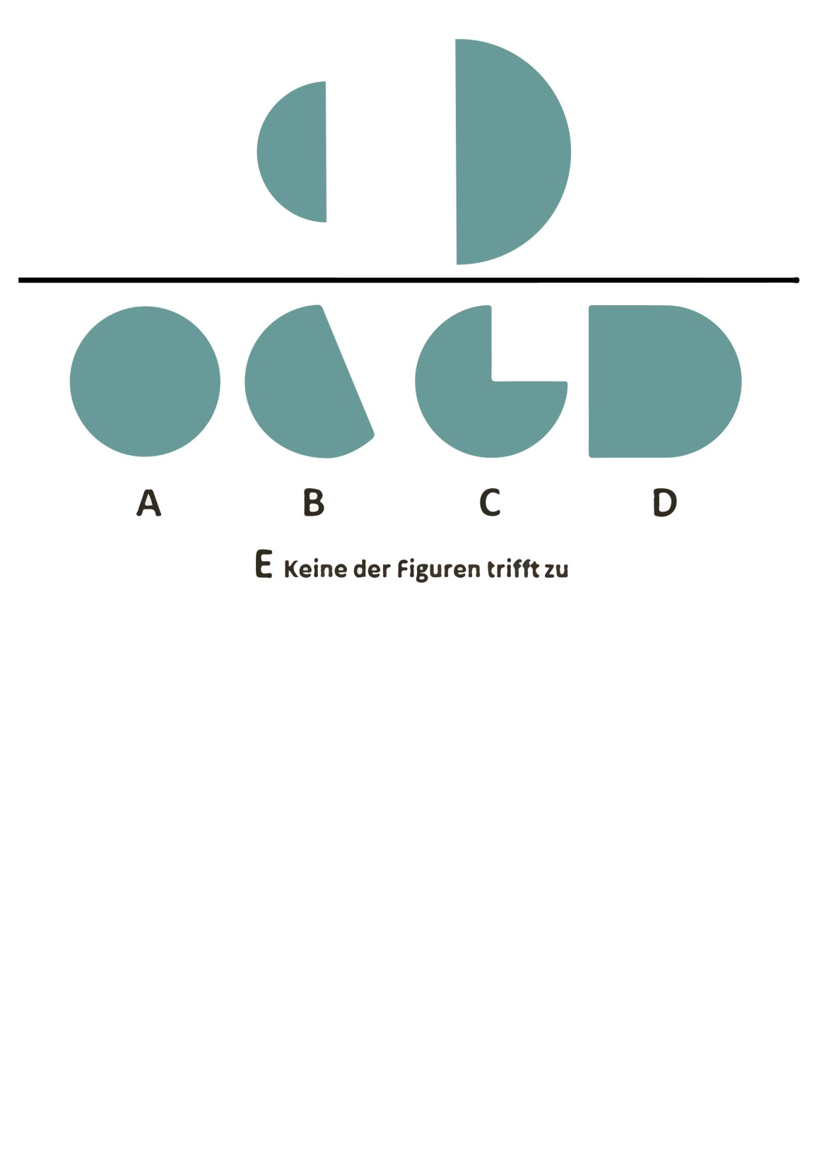
Das Größenverhältnis

Slide 13
Antwortalternative E
A
B
C
D
E Keine der Figuren trifft zu

Slide 14
Lösungsansätze
Umfangsummen
Einsatz vor allem bei Figuren mit Kreisanteilen
Aufsummierung der runden Umfangteile
Vergleich der Umfangsummen mit den Musterfiguren
A
B
C
D

Slide 15
Lösungsansätze
Schritt 1: Finde natürliche Teile des runden Umfangs
Schritt 2: Summiere die Radien der runden Umfangteile
A
B
C
D

Slide 16
Figuren zusammensetzen Die Aufgabe
A
B
C
D
E Keine der Figuren trifft zu

Slide 17
Lösungsansätze
108°
120°
128°

Slide 18
Zusammenfassung - Visuokonstruktion
Aufgabe soll visuelle Informationsver- und bearbeitung erfassen
Visuelle und analytische Strategien können zur Lösung führen
Vorbereitung durch:
Üben bzw. Gewöhnen (an) der/die einzelnen geometrischen Figuren
Ausschneiden bzw. Skizzen erstellen kann den Start erleichtern
Üben von verbal-analytischen Methoden
Üben des Eliminationsverfahrens
Größter Teil des Verbesserung durch implizites Lernen / Erfahrung

Slide 19
Gedächtnis und Merkfähigkeit
8 Minuten Zeit
8 Allergiepässe lernen
7 Informationen + 1 Bild pro Pass
Verschiedenste Informationstypologien
Zwischen Enkodierung und Abruf ca. 35 Minuten Intervall
Während Intervall erfolgt Bearbeitung von Zahlenfolgen und Wortflüssigkeitsaufgaben
25 Multiple Choice Fragen
„1 aus 5“- Antwortsystem
Einzelfragestellungen und kollektive Fragestellungen

Slide 20
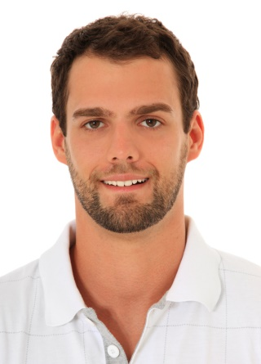
Der Allergiepass
Allergieausweis
Fantasievorname
Tag und Monatsname
Name
Geburtsdatum
Medikation
Blutgruppe
Bekannte Allergien
Ausweisnummer
Ausstellungsland
ja/nein
A, B, AB, 0
Kein Rhesusfaktor
Gräser, Staub,…
5stellige Zahl
reale Nationen

Slide 21
Fragestellungen
Einzelfragestellungen:
In welchem Land wurde der Ausweis von XY ausgestellt?
Welche Allergien hat die Person XY?
Wann hat die Person auf dem Bild Geburtstag?
Kollektivfragestellungen:
Welche Personen haben unter anderem eine Allergie gegen Katzen?
Wer hat die Blutgruppe 0 und nimmt zudem Medikamente?
Welche Person/en deren Ausweisnummer auf die Ziffer 08 enden/t hat/haben eine Allergie gegen Staub?

Slide 22
Der Merkprozess
Enkodierung
Speicherung
Abruf

Slide 23
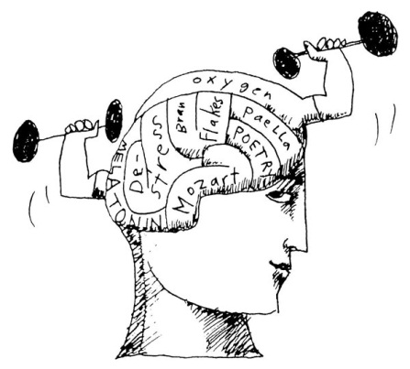
Mnemotechniken
Lern- und Merktechniken
Unterschiedliche Systeme
Werden benutzt um Listen, Zahlen Namen auswendig zu lernen
Zum Teil enorme Steigerung der Gedächtnisleistung
Sinne, Kreativität und Bekanntes werden genutzt
Je mehr Übung, desto bessere Ergebnisse
Sogenannte „Gedächtnisathleten“ verwenden Mnemotechniken
Aber: Für Studium und Prüfungslernen nur bedingt geeignet!!

Slide 24
Eliminationsverfahren
Welche der Personen aus Europa leidet unter einer Stauballergie?
A: Sitbar und Hondar
B: Sitbar, Felgas und Gormas
C: Sitbar, Darjon und Jonrer
D: Morjan und Darjon
E: keine Antwort ist richtig
Nur eine Lösungsmöglichkeit ist korrekt
Kann jemand als Nicht-Europäer/in identifiziert?
Kann jemand identifiziert werden der nicht an Stauballergie leidet?
Schließt sich eine Möglichkeit aus und erleichtert somit die Aufgabe

Slide 25
Zusammenfassung
Aufgabe soll Merkfähigkeit und Informationsverarbeitung erfassen
Zum Teil fordernde Aufgabenstellungen
Multiple Choice erleichtert insgesamt die Aufgaben (Elimination)
Vorsicht vor Interferenzen
Vorbereitung durch:
Üben des Schemas der Allergiepässe
Gedächtnisverbesserung durch tiefere Verarbeitung der Informationen
Verwenden von Mnemotechniken, wenn sie dementsprechend geübt sind!

Slide 26
Zahlenfolgen
Sinnvolles Ergänzen von Zahlenfolgen
10 Zahlenreihen
15 Minuten Zeit
Kombiniertes „Dual-Multiple Choice“ mit 4+1-Alternativen
Nur ganze Zahlen
9 stellige Zahlenreihen
Max. 3-stellige Zahlen
Ohne technische Hilfsmittel lösbar
Algorithmen bestehend nur aus Grundrechnungsarten
Unterschiedliche Schwierigkeitsgrade

Slide 27
Zahlenfolgen – Die Aufgabe
7 2 16 11 88 83
Der Algorithmus lautet: -5, x8
8 4 16 8 32 16
Der Algorithmus lautet: :2, x4
664
659
-5 x8 -5 x8 -5 x8 -5
64
32
:2 x4 :2 x4 :2 x4 :2

Slide 28
Zahlenfolgen – Dual Multiple Choice
7 10 8 8 11 9
A: 9/12
B: 9/11
C: 11/9
D: 12/9
E: keine der Antwortmöglichkeiten ist richtig

Slide 29
Klassische Algorithmen
Linear verändernde Algorithmen
Algorithmen mit wechselnden Rechenoperationen
Lineare verändernde Algorithmen mit wechselnden Rechenoperationen
Unabhängige multiple Algorithmen
2in1-Algorithmen
Verschachtelte Algorithmen
….
Notes:
Ca 340.000 Algorithmusarten (Stand 01.04.2021)

Slide 30
Linear verändernder Algorithmus
2 4 7 11 16
+2 +3 +4 +5
A: 20 B: 19 C: 25 D: 22 E: keine
92 88 82 74 64
-4 -6 -8 -10
A: 55 B: 56 C: 52 D: 54 E: keine

Slide 31
Unabhängige multiple Algorithmen
6 13 12 19 24 25
A: 48 B: 31 C: 54 D: 32 E: keine
81 72 27 61 9 50
A: 45 B: 6 C: 36 D: 3 E: keine

Slide 32
Zusammenfassung - Zahlenfolgen
Aufgabe soll logisches Denken erfassen
Zahlenfolge immer bestimmt durch Algorithmen
Unterschiedliche Algorithmen,
welche sich in der Grundstruktur oft ähneln
Vorbereitung durch:
Üben und beherrschen der Grundrechenarten/tafeln
Üben und Erfahrung sammeln mit bekannten Algorithmen

Slide 33
Wortflüssigkeit
Zusammensetzen von Wörtern aus vertauschten Buchstaben
Fähigkeit (verbale) Wissensinhalte flexibel aus dem Gedächtnis abzurufen
15 Aufgaben
20 Minuten Zeit
1 aus 5 Multiple Choice inkl. Alternativantwort
Hauptwörter der deutschen Sprache
Immer nur eine korrekte Lösung möglich
Mit der verwendeten Buchstabenanzahl extrem ansteigender Schwierigkeitsgrad

Slide 34
Wortflüssigkeit – Die Aufgabe
S S K U O D S N I I
a.) Anfangsbuchstabe S
b.) Anfangsbuchstabe K
c.) Anfangsbuchstabe O
d.) Anfangsbuchstabe D
e.) keine der Antwortmöglichkeiten ist richtig

Slide 35
Wortflüssigkeit – Die Aufgabe
N B D H A L L A
a.) Anfangsbuchstabe A
b.) Anfangsbuchstabe L
c.) Anfangsbuchstabe H
d.) Anfangsbuchstabe B
e.) keine der Antwortmöglichkeiten ist richtig

Slide 36
Die Anforderung der Aufgabe
Afugrnud enier Sduite an enier Elingshcen Unvirestiät ist es eagl, in wlehcer Rienhnelfoge die Bcuhtsbaen in eniem Wrot sethen, das enizg Wcihitge dbaei ist, dsas der estre und lzete Bcuhtsbae am rcihgiten Paltz snid. Der Rset knan ttolaer Bölsdinn sien, und du knasnt es torztedm onhe Porbelme lseen. Das ghet dseahlb, wiel wir nchit Bcuhtsbae für Bcuhtsbae enizlen lseen, snodren Wröetr als Gnaezs.

Slide 37
Die Anforderung der Aufgabe
Daß der bei witeem götßre Tiel der Mncsheen (drutaner das gznae shncöe Gcsehclhet) den Scritht zur Menikügidt, außer dem daß er birhlcsweceh ist, acuh für sher giechräflh hatle: dfüar seogrn shocn jnee Vonerümdr, die die Ocfrashuibet üebr sie gsgütit auf scih gmmeeonn heban. Ndhceam sie ihr Hieavush zsuret dmum gcmaeht hbean und sifrtolägg vhtüeteren, daß dsiee rheiugn Göpsfcehe ja kneein Shrtcit aeßur dem Gelagegwänn, darin sie sie enrpeetisrn, weagn dtufern, so zgeein sie ihnen nechhar die Gaefhr, die inehn droht, wenn sie es vrecusehn alieln zu gheen.
Immanuel Kant, 1784

Slide 38
Vokal/Konsonantenverhältnis
Überblick über die phonologische Struktur des Wortes bekommen
Zusammengesetzte Hauptwörter erkennen?
Hinweise auf Zusammensetzung der Buchstaben
Anhaltspunkt – kein Lösungsweg!!
Beispiel:
D U S K I C H N W N

Slide 39
Vokal/Konsonantenverhältnis
Beispiel:
D U S K I C H N W N
Vokale: UI
Konsonanten: D S K C H N W N
Anzahl der Konsonanten übersteigt die Anzahl der Vokale
Mehrere Konsonanten sind in den einzelnen Silben vorhanden
Typische Konsonantenkombinationen beachten
Zusammengesetztes Hauptwort?

Slide 40
Vokal/Konsonantenverhältnis
Beispiel:
H P O U T A U E
Vokale: O U A U E
Konsonanten: H P T
Anzahl der Vokale übersteigt die Anzahl der Konsonanten
Hohe Chance auf Vokalkombinationen

Slide 41
Eigene Übungsaufgaben - Hinweis
L H F E E R
a.) Anfangsbuchstabe R
b.) Anfangsbuchstabe L
c.) Anfangsbuchstabe E
d.) Anfangsbuchstabe H
e.) keine der Antwortmöglichkeiten ist richtig

Slide 42
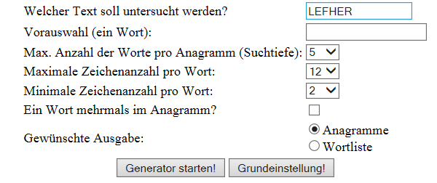
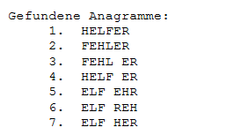
Anagramm-Generator
www.sibiller.de/anagramme/
by Criswell Evans; Geiger Mark; Sibiller Ulrich.

Slide 43
Zusammenfassung Wortflüssigkeit
Aufgabe soll flexible Anwendung von Gedächtnisinhalten prüfen
Vokal/Konsonantenverhältnis kann als Anhaltspunkt genutzt werden
Vorbereitung durch:
Beachtung orthographischer Grundregeln
Offenheit während der Aufgabenbearbeitung üben
Gesamtheitliches Wahrnehmen/Sehen üben
Wortschatz kann kurzfristig/mittelfristig schwer verbessert werden

Slide 44
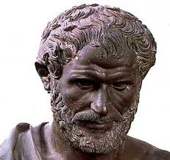
Implikationen erkennen
Die Fähigkeit, logisch zwingend richtige Schlussfolgerungen zu ziehen
Syllogistikaufgaben aus der Logik des Aristoteles
10 Aufgaben
10 Minuten Bearbeitungszeit
Im Gegensatz zu den Aufgaben der kognitiven Fähigkeiten gut trainierbar

Slide 45
Implikationen erkennen
Die Aufgabe
Aus zwei Prämissen sollen zwingend richtige Schlussfolgerungen getroffen werden
Alle Menschen sind Säugetiere.
Alle Säugetiere sind Lebewesen.
Alle Menschen sind Lebewesen.
Alle Menschen sind keine Lebewesen.
Einige Säugetiere sind Menschen.
Einige Menschen sind keine Lebewesen.
Keine der Schlussfolgerungen sind richtig.

Slide 46
Implikationen erkennen
Die Aufgabe
Aus zwei Prämissen sollen zwingend richtige Schlussfolgerungen getroffen werden
Einige Nüsse sind Gewürze.
Alle Nüsse sind keine Pflanzen.
Alle Gewürze sind Pflanzen.
Alle Gewürze sind keine Pflanzen.
Einige Gewürze sind Pflanzen.
Einige Gewürze sind keine Pflanzen.
Keine der Schlussfolgerungen sind richtig.

Slide 47
Syllogistik
Alles S sind P
A
Alle S sind keine P
E
contradictories
I
Einige S sind P
O
Einige S sind keine P
Modus Barbara
Modus Celarent
Modus Darii
Modus Ferio
Modus Celaront
Modus Baroco
Modus Cesare
Modus Camestres
Modus Festino
Modus Bocardo
Modus Datisi
Modus Disamis
Modus Ferison
Modus Darapti
Modus Felapton
Modus Bamalip
Modus Calemes
Modus Dimatis
Modus Fesapo
Modus Fresison

Slide 48
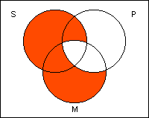
Bearbeitungsansätze
Venn Diagramme
A
B
Werkzeug aus der Mengenlehre
Mit einigen Regelanpassungen auf Syllogistikaufgaben anwendbar
Unterschiedliche Arten von Systemen
Multiple-Choice-Format vereinfacht die Aufgabenstellung

Slide 49
Venn Diagramme
Beispiel:
Alle Menschen sind Säugetiere.
Alle Säugetiere sind Lebewesen.
Säugetiere
Säugetiere
Lebe- wesen
Menschen

Slide 50
Venn Diagramme
Säugetiere
S
L
M
Einige Menschen sind keine Lebewesen.
Alle Menschen sind keine Lebewesen.
Alle Säugetiere sind Menschen.
Alle Menschen sind Lebewesen.
Keine der Schlussfolgerungen sind richtig.

Slide 51
Grundregeln
Venn Diagramme
Die Prämissen sind grundsätzlich immer inhaltlich wahr
Aussagen können durch mehrere Diagramme repräsentiert werden Alle Möglichkeiten müssen mitberücksichtigt werden
Nur zwingend richtige Aussagen kommen als Lösung in Frage Eventuell oder Vielleicht-Aussagen sind ausgeschlossen!!

Slide 52
Venn Diagramme
S P
P
S
S
S
P
1
2
3
P
S
P
S
4
5
Fall | Aussage | 1 | 2 | 3 | 4 | 5
A | Alle S sind P
E | Keine S sind P
I | Einige S sind P
O | Einige S sind nicht P
✓
✓
✓
✓
✓
✓
✓
✓
✓
✓

Slide 53
Zusammenfassung - Implikationen
Aufgabe soll schlussfolgerndes Denken erfassen
Syllogistikaufgaben
2 Prämissen aus denen Schlussfolgerungen abgeleitet werden
Vollständige Vorbereitung möglich durch:
Lernen allgemeiner Syllogistik und deren Regeln
Aneignen und Üben von Venn/Eulerdiagramm-Systemen

Slide 54
Vielen Dank für die Aufmerksamkeit
Viel Erfolg bei der Vorbereitung !

